Slide 1
Distribuição eletrônica e Tabela Periódica
Os números quânticos
n: número quântico principal que designa os diferentes níveis de energia do elétron que é função do raio. É sempre um número inteiro de 1 a 7 ou K, L, M, N, O, P, Q.
l: número quântico secundário ou orbital que descreve basicamente a forma dos orbitais.
Orbital s → l = 0, p → l = 1, d → l = 2, f → l = 3
m_{l} : número quântico magnético, descreve basicamente a orientação do orbital no espaço. Movimento do elétron em torno do núcleo gerando um campo magnético.
m_{s} : número quântico do spin. Dá o sentido do giro do elétron em torno do próprio eixo. -1/2 e +1/2.

Slide 2
Os números quânticos
A situação de um elétron em um átomo é totalmente caracterizada pelos quatro números quânticos.
Dois elétrons não podem ter os quatro números quânticos iguais (Princípio da exclusão de Pauli – Wolfang Pauli – prêmio nobel em Física em 1945).
Como podemos saber que no Primeiro nível de energia só podem existir dois elétrons? E que no segundo só podem existir oito elétrons, e assim por diante?

Slide 3
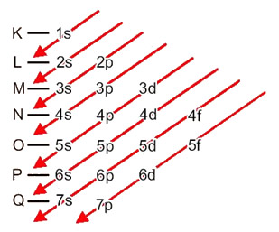
Distribuição eletrônica - Diagrama de Linus Pauling
En = n + l
3d 4s
n = 3 n = 4
l = 2 l = 0
n + l = 5 n + l = 4

Slide 4
Distribuição eletrônica - Diagrama de Linus Pauling
Exceção: Quando um subnível “d” estaria, pelo diagrama de Linus Pauling, com 4 elétrons (ex. Cr) ou com 9 elétrons (ex. Ag) e subníveis “s” imediatamente superior com 2 elétrons, o átomo fica mais estável com 5 ou 10 elétrons no subnível “d” e o “s” ficaria com apenas 1 e⁻.
Pelo diagrama:
1s² 2s² 2p⁶ 3s² 3p⁶ 4s² 3d¹⁰ 4p⁶ 5s² 4d⁹
Na realidade, no estado fundamental, a distribuição eletrônica da prata é:
1s² 2s² 2p⁶ 3s² 3p⁶ 4s² 3d¹⁰ 4p⁶ 5s¹ 4d¹⁰

Slide 5
Distribuição eletrônica e Tabela Periódica
Existe uma correspondência entre distribuição eletrônica dos átomos e sua posição na tabela periódica.
Vejamos a estrutura d tabela periódica em termos dos orbitais “s”, “p’, “d” e “f”.
Bloco s → distrib. termina em s¹ e s².
Bloco p → distrib. termina em p¹ ... p⁶.
Bloco d → distrib. termina em d¹ ... d¹⁰.
Bloco f → distrib. termina em 4f¹ ... 4f¹⁴. (lantanídios)
Bloco f → distrib. termina em 5f¹ ... 5f¹⁴. (actinídios)

Slide 6
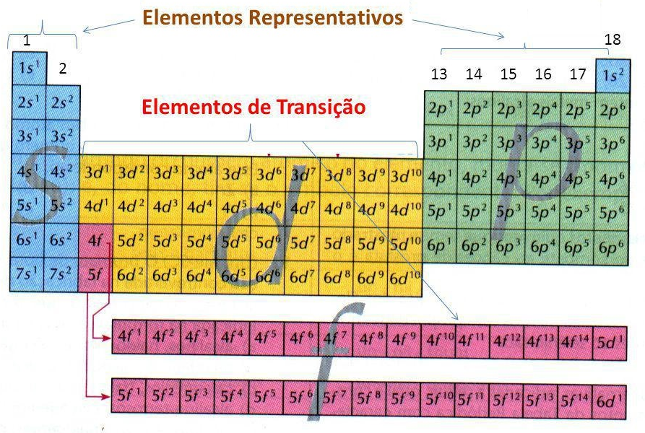
Distribuição eletrônica e Tabela Periódica

Slide 7
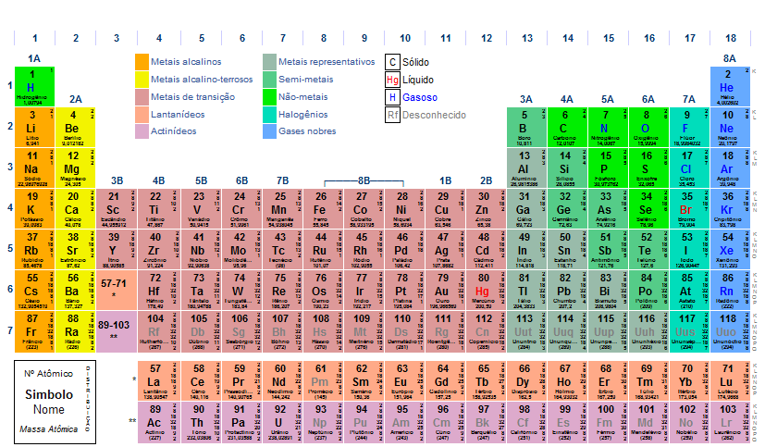
Estados Físicos dos Elementos

Slide 8
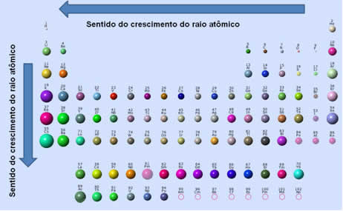
Raios atômicos

Slide 9
Carga Nuclear Efetiva
A carga nuclear de um átomo é dada pelo número de prótons presentes no núcleo deste átomo e é chamada número atômico (Z).
Z = carga nuclear = número de prótons
Cada elétron de um átomo é protegido (blindado) do efeito de atração da carga nuclear pelos elétrons do mesmo nível de energia e, principalmente, pelos elétrons dos níveis mais
internos. Apenas uma parte da carga nuclear atua realmente sobre os elétrons: é a Carga Nuclear Efetiva (Zef).

Slide 10
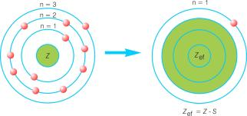
Carga Nuclear Efetiva
Ex. Átomo de sódio

Slide 11
Carga Nuclear Efetiva
A carga nuclear efetiva que atua sobre um elétron é dada por:
Z_{ef} = Z – S
Z_{ef} = carga nuclear efetiva, Z = carga do núcleo
S = constante de blindagem
Quando aumenta o número médio de elétrons protetores (S), a carga nuclear efetiva (Zef) diminui.
Quando aumenta a distância do núcleo, S aumenta e Zef diminui.

Slide 12
Regras de Slater
Para determinar Zef, os elétrons são agrupados em níveis (a cada um corresponde uma constante de blindagem diferente).
(1s); (2s, 2p); (3s, 3p); (3d); (4s, 4p); (4d); (4f); (5s, 5p); etc.

Slide 13
Regras de Slater
Para qualquer elétron de um dado grupo, calcula-se a constante de blindagem S da seguinte maneira:
(1) zero para qualquer nível exterior ao elétron considerado. (2) 0,35 para cada um dos outros elétrons do mesmo nível que o elétron considerado, exceto no nível 1s, no qual usa-se o valor 0,30. (3) Se o elétron considerado pertencer a um nível (ns, np), cada elétron do nível (n –1) contribui com 0,85 e cada elétron dos níveis mais internos contribui com 1,00. (4) se o elétron considerado pertencer a um nível (nd) ou (nf), cada elétron dos níveis mais internos contribui com 1,00.

Slide 14
Regras de Slater
H (Z = 1) 1s1 → Zef (1s ) = 1 – 0 = 1 Be (Z = 4) 1s2 2s2 → Zef (2s) = 4 – [(1 x 0,35) + ( 2 x 0,85 )] = 1,95 F (Z = 9) 1s2 2s2 2p5 → Zef (2p) = 9 – [(6 x 0,35) + ( 2 x 0,85 )] = 5,20 Mg (Z = 12) 1s2 2s2 2p6 3s2 Zef (2p) = 12 – [(1 x 0,35) + (8 x 0,85) + (2 x 1,00)] = 2,85
Ni (Z = 28) 1s2 2s2 2p6 3s2 3p6 4s2 3d8 Zef (4s) = 28 - [ (1 x 0,35) + ( 16 x 0,85 ) + (10 x 1,00)] = 4,05 Zef (3d) = 28 - [(7 x 0,35) + (18 x 1,00)] = 7,55 Zef ( 1s ) = 28 - [ (1 x 0,30) ] = 27,70

Slide 15
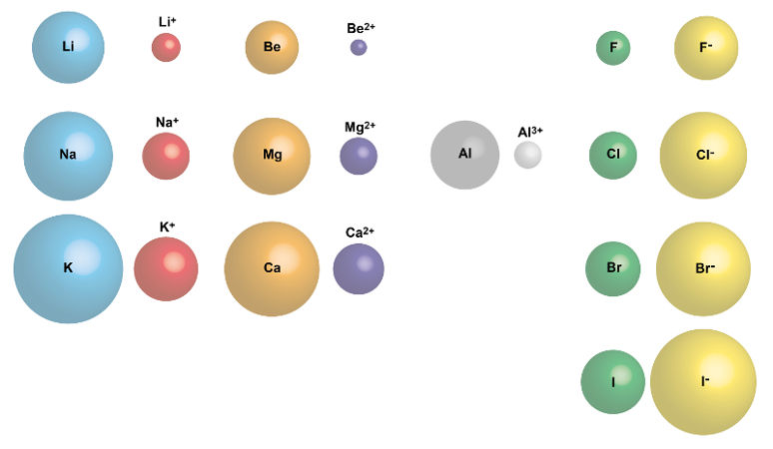
Raios iônicos
Qual a importância do conhecimento dos raios iônicos?

